Slide 1
PROJET FIL-ROUGE
PROJET UNIARTS

Slide 2
PROJET UNIARTS
01
Présentation du projet et définition des cibles
01
Présentation des spécificités du projet
03
Descriptif technique du projet

Slide 3

1. PRESENTATION DU PROJET :
Offrir plus de visibilités aux artiste francophones
Cibles : Artistes(illustrations, video,etc…)

Slide 4
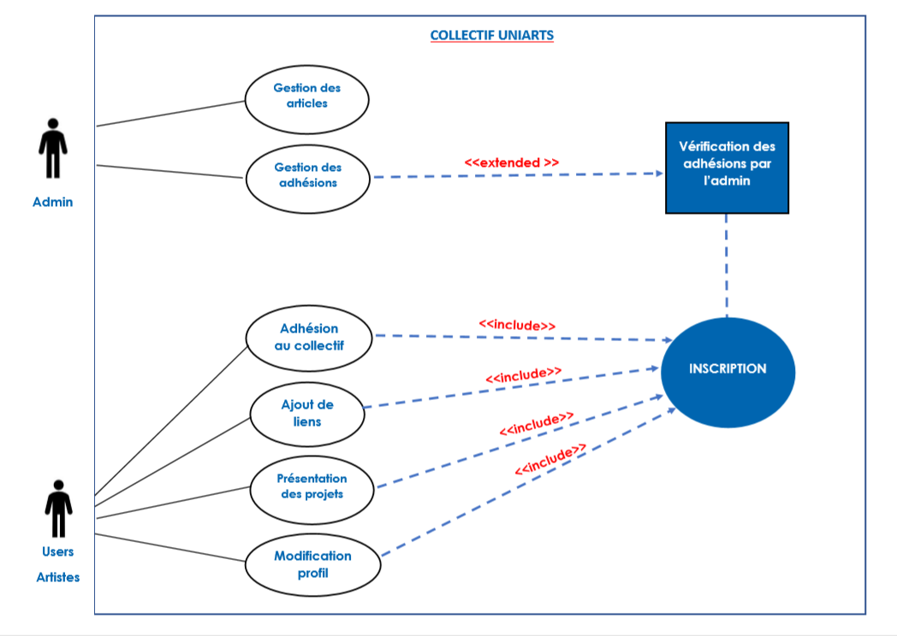
II. Présentation des
spécificités:
LES USES-CASES :
USER/ADMIN :

Slide 5
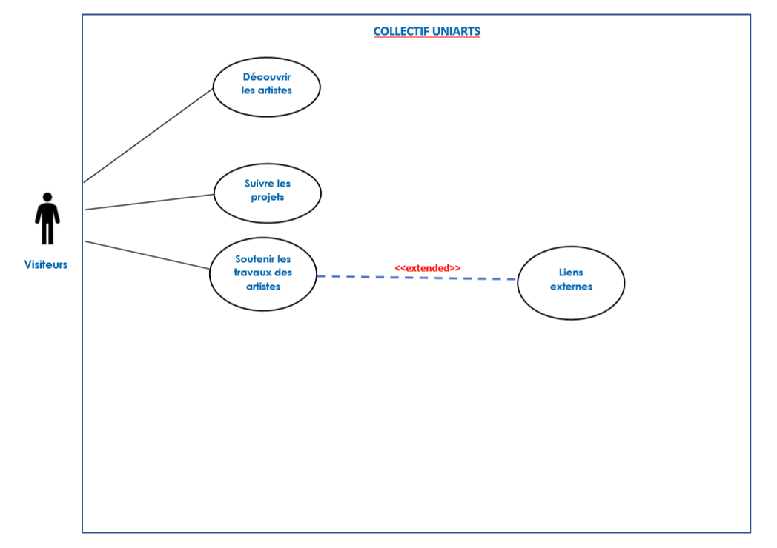
II. Présentation des
spécificités:
LES USES-CASES :
Les visiteurs

Slide 6
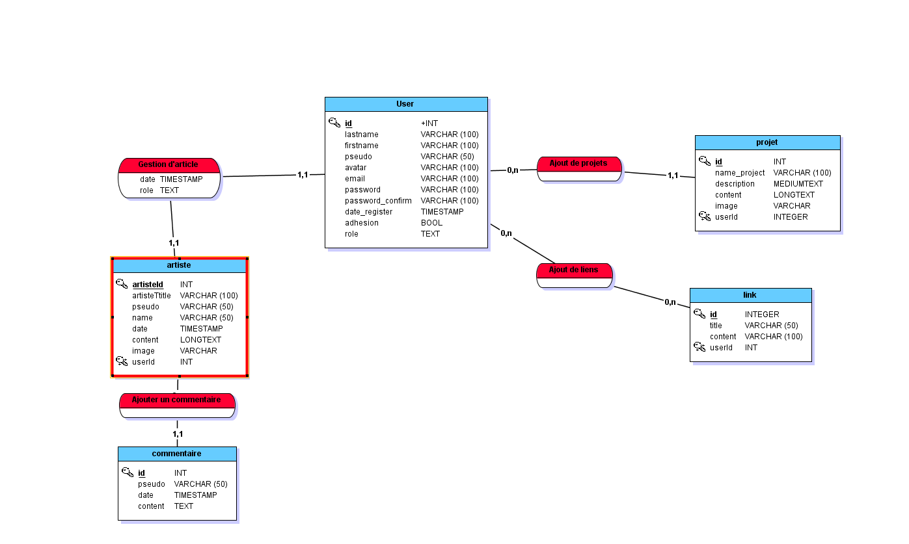
II. Présentation des
spécificités:
DEFINITION DU MCD

Slide 7
Maquette et wireframes
II. Présentation des
spécificités:

Slide 8

III
Descriptif technique du projet

Slide 9
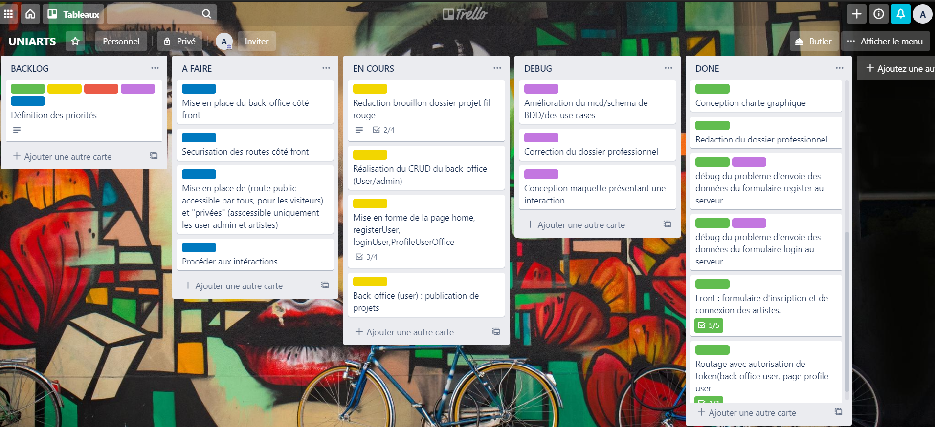
III. Descriptif technique du projet
Méthode de travail & organisation
Utilisation Trello
versioning git
Développement back parallèle front

Slide 10





Environnement de développement & technos utilisés
III. Descriptif technique du projet

Slide 11
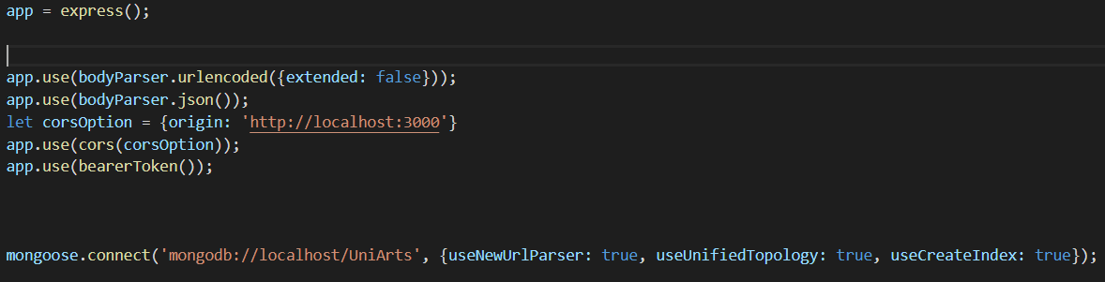
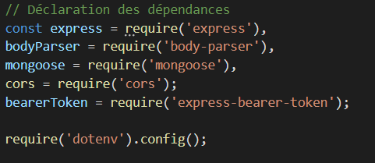
1.Implémentation des fonctionnalités primordiales
III. Descriptif technique du projet
Mise en écoute du serveur
Middleware

Slide 12
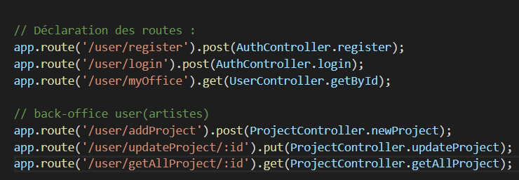
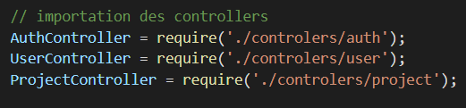
2.Implémentation des fonctionnalités primordiales
III. Descriptif technique du projet
Définition des routes :
Mise en place de contrôleur:

Slide 13
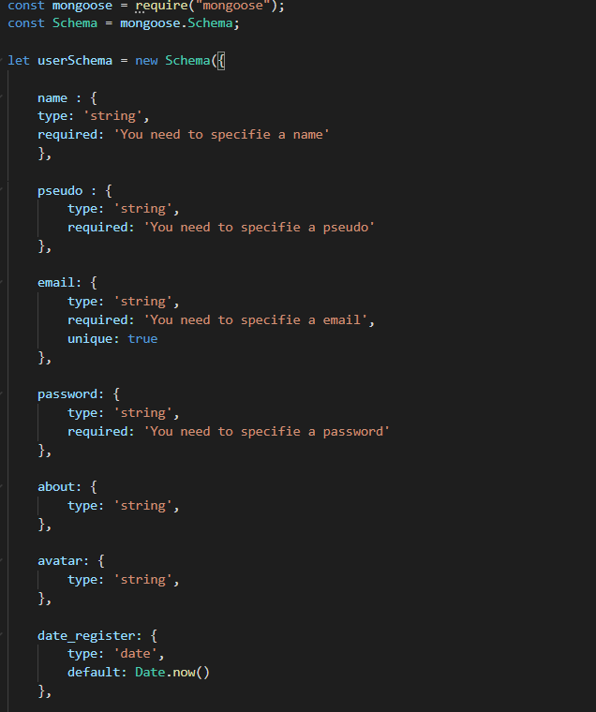
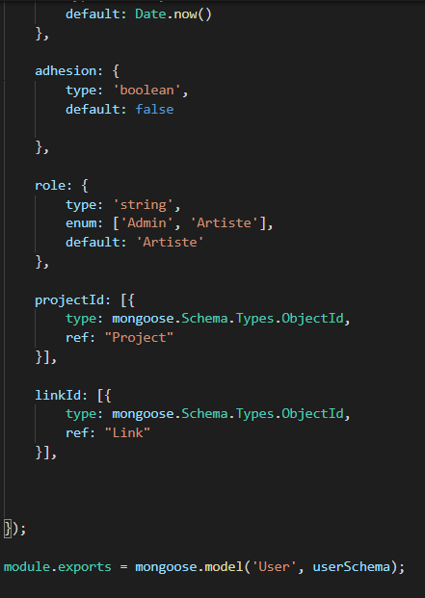
3.Implémentation des fonctionnalités primordiales
III. Descriptif technique du projet
Modèles: gestion accès aux données
Exemple modèle user

Slide 14
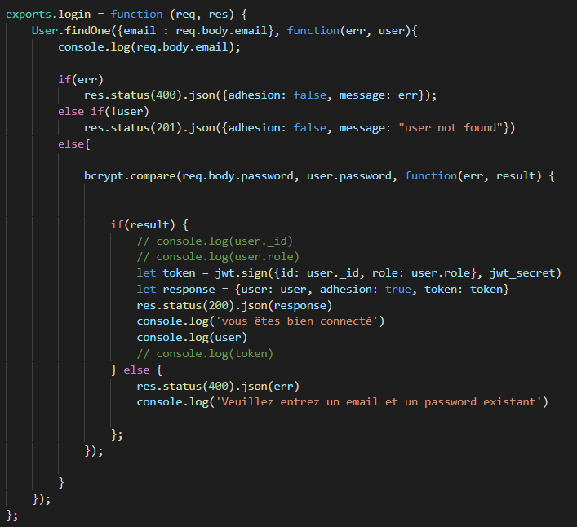
4.Implémentation des fonctionnalités primordiales
III. Descriptif technique du projet
Status code, gestion d’erreurs, système jeton d’identification :

Slide 15
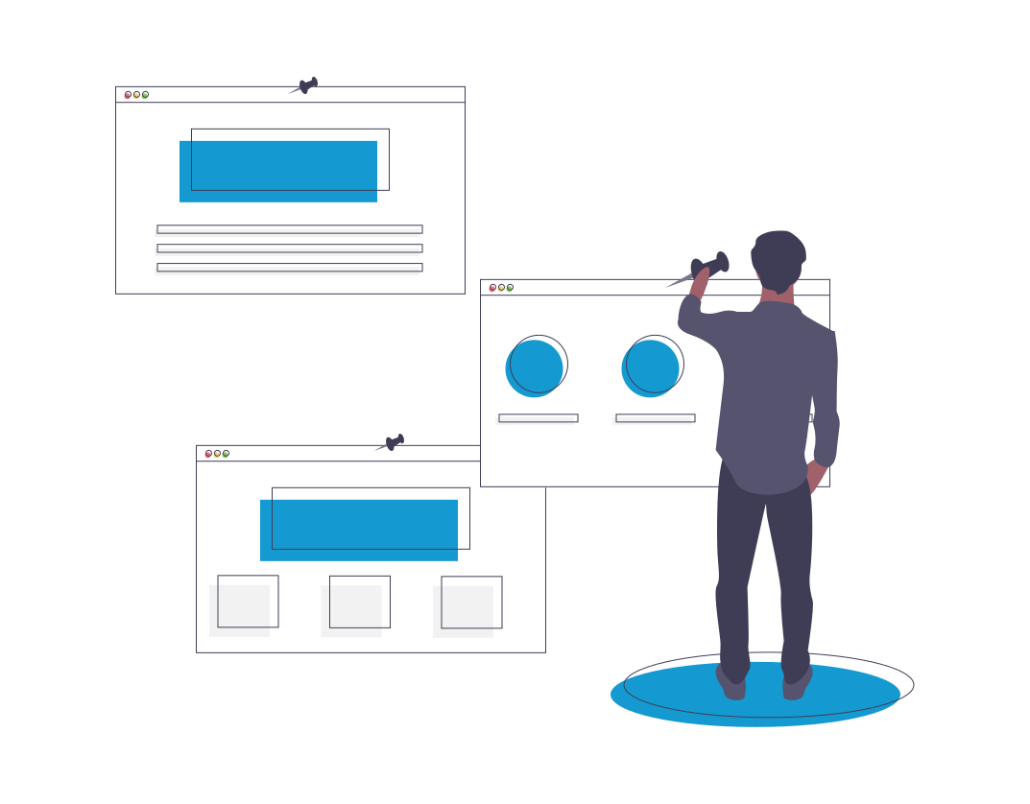
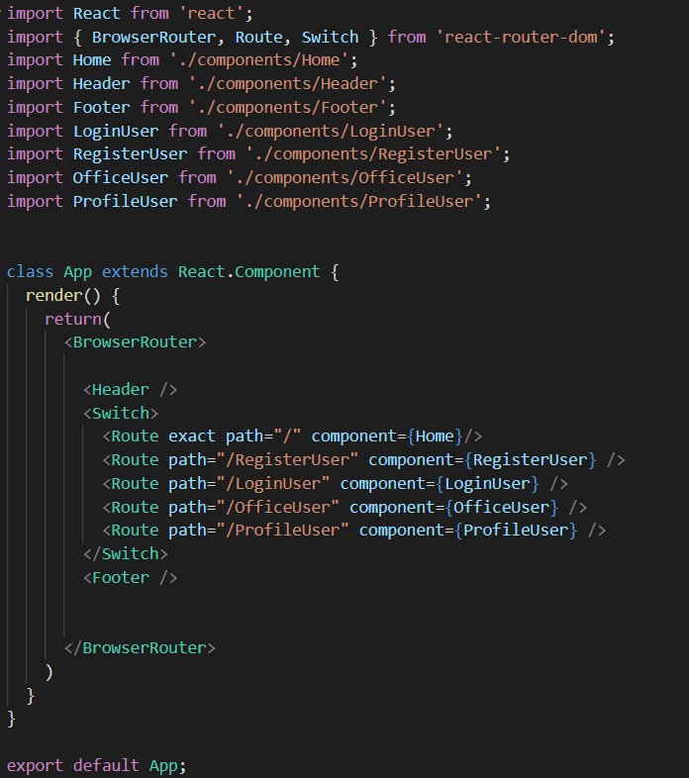
4.Implémentation des fonctionnalités primordiales
III. Descriptif technique du projet
Mise en place d’une application react js :
Npx create-react app
Installation node-modules
Organisation application

Slide 16
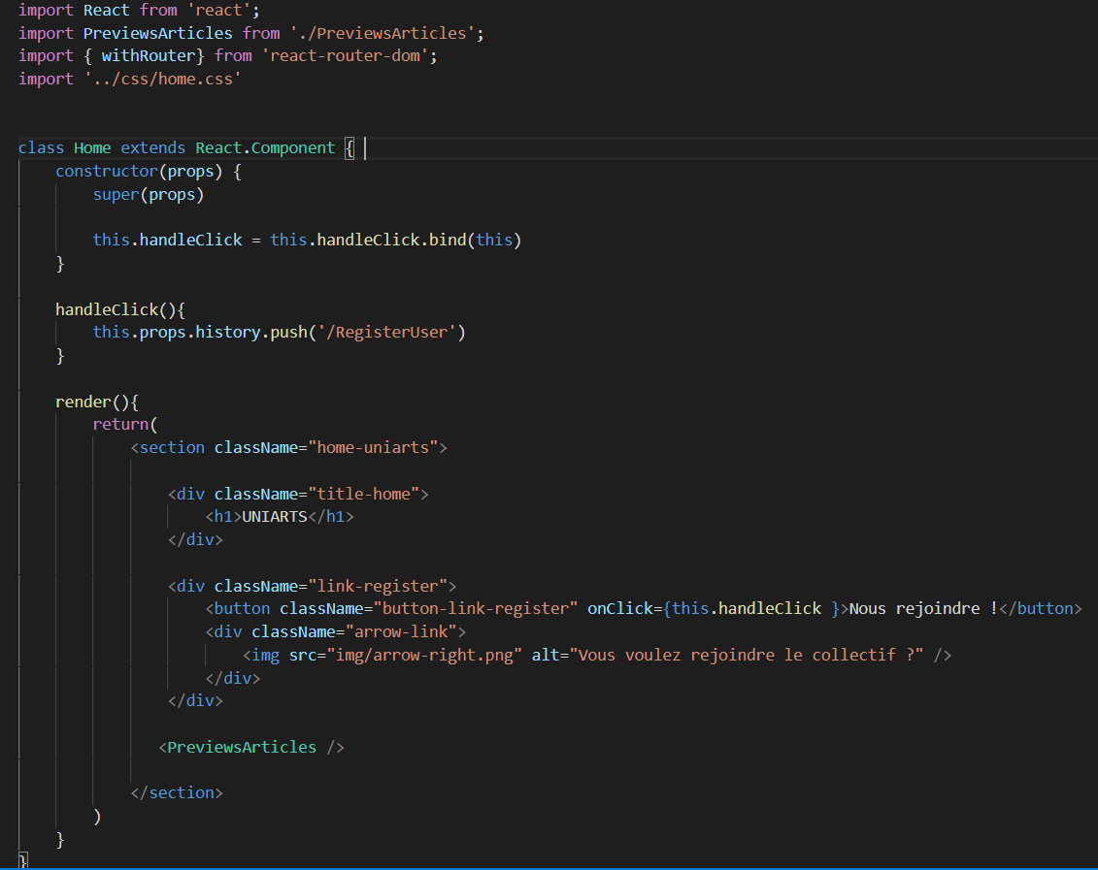

4.Implémentation des fonctionnalités primordiales
III. Descriptif technique du projet
Découpage des composants:

Slide 17
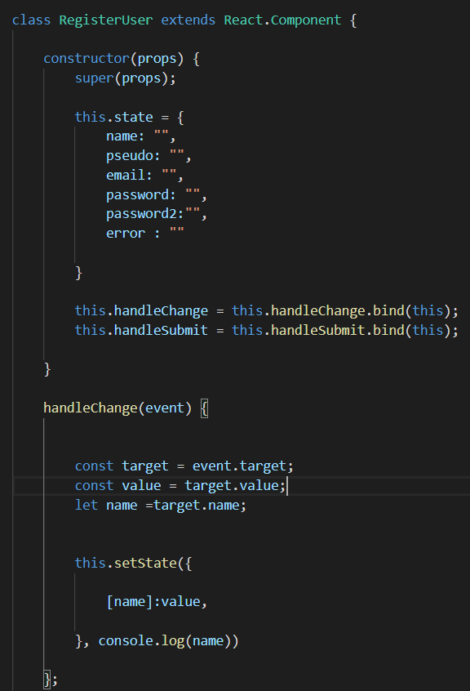

4.Implémentation des fonctionnalités primordiales
III. Descriptif technique du projet
Gestion des states/états :
Ciblage de données
Mise en place méthodes

Slide 18
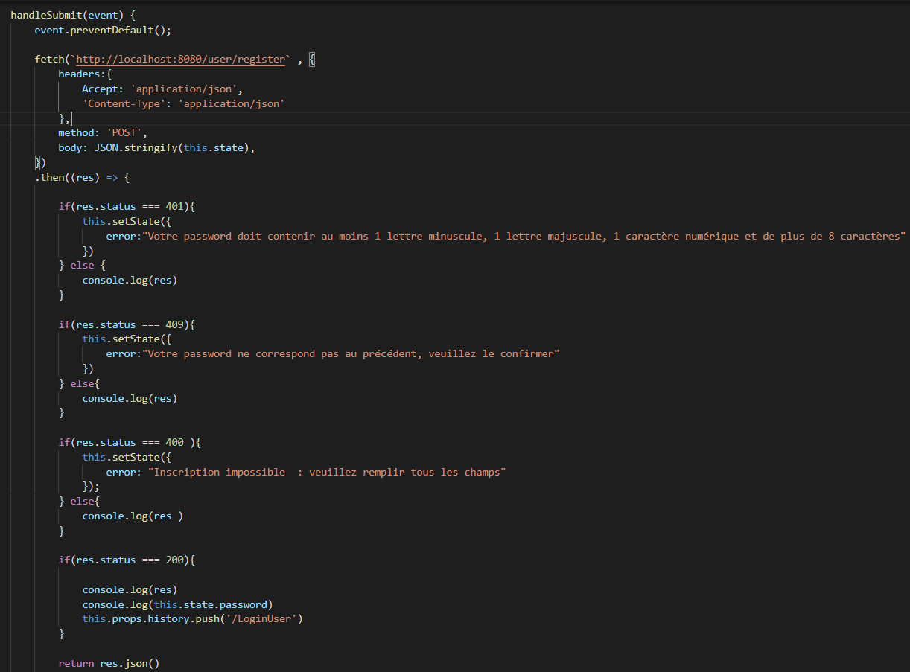
4.Implémentation des fonctionnalités primordiales
III. Descriptif technique du projet
Relation front et le back

